Slide 1
Machine Learning Giriş

Slide 2
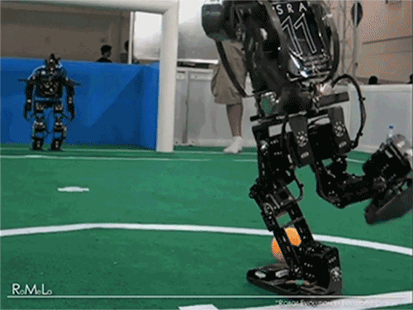
Machine Learning
Bilgisayarlar yardımıyla veriye dayalı öğrenmeyi olanaklı kılan algoritmaların tasarım ve geliştirme süreçlerini konu edinen bir bilim dalıdır.

Slide 3

Neden Machine Learning?
Bir e-postanın spam olup olmadığını programlayarak ayırt etmeye çalışın?

Slide 4
Neden Machine Learning?
Elimde spam olduğunu bildiğim e-postalar var ancak bu sonucu bulacak kuralları nasıl belirleyeceğim?
Örneğin gönderen .. ile başlayan, ile biten, içeren, metinde şunlar bulunan vs. vs.

Slide 5


Neden Machine Learning?
Machine learning niteliklerin hedef (spam/spam değil) ile olan ilişkisindeki örüntüyü öğrenir.
İdamesi kolaydır. Her yeni durum için ilave bir kural yazmak gerekmez.
http://sharondrewmorgen.com/the-good-news-bad-news-about-not-understanding-rules/

Slide 6
Machine Learning ile Problem Çözümü Döngüsü
Problem
Veri Topla
Modeli Oluştur ve Eğit
Değerlendir
Modeli Kullan
(Deployment)

Slide 7
BU ALANDA KİM NEREYE DÜŞÜYOR?
Yapay Zeka
Makine Öğrenmesi
Derin Öğrenme
Kaynak: Seema Singh, 2018, Cousins of Artificial Intelligence,
https://towardsdatascience.com/cousins-of-artificial-intelligence-dda4edc27b55

Slide 8
MAKİNE ÖĞRENMESİ TÜRLERİ
İnsan gözetimi olup
olmamasına göre
Öğrenmenin sürekliliğine göre
Yeni veriyi mevcutlarla kıyaslama veya model oluşturmaya göre
Supervised
Unsupervised
Semisupervised
Reinforcement learning
Online learning
Batch learning
Instance-based
Model-based
Géron, Aurélien. Hands-on machine learning with Scikit-Learn and TensorFlow: concepts, tools, and techniques to build intelligent systems. " O'Reilly Media, Inc.", 2017.

Slide 9
MAKİNE ÖĞRENMESİ TÜRLERİ
Sığ (Shallow) Öğrenme
Derin (Deep) Öğrenme
Sadece mevcut özellikleri kullanı
Mevcut özellikleri girdi olarak kullanarak derin katmanda ilave yüzlerce nitelik yaratır
Burkov, Andriy. The Hundred-Page Machine Learning Book. Andriy Burkov, 2019.

Slide 10
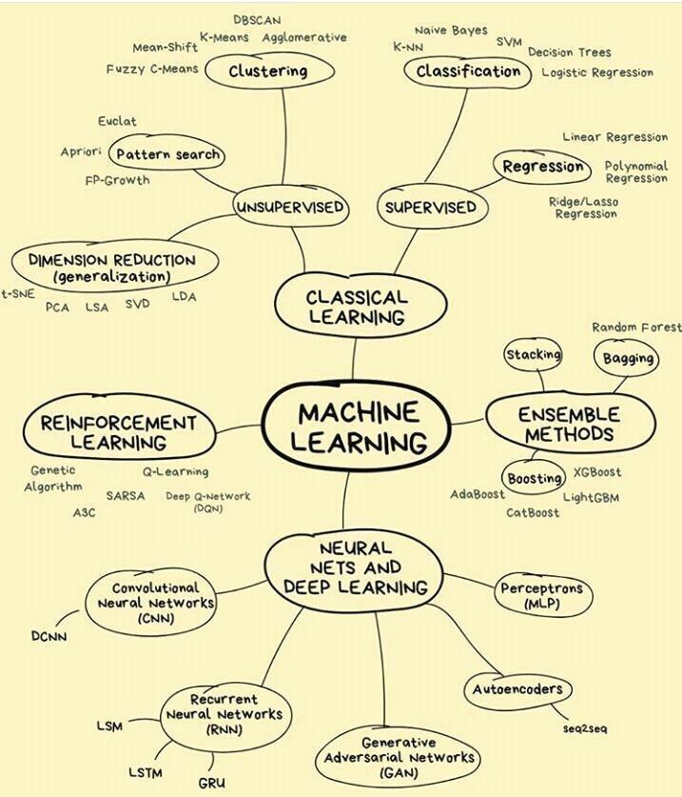
MAKİNE ÖĞRENMESİ TÜRLERİ FARKLI BİR BAKIŞ

Slide 11
MAKİNE ÖĞRENMESİ KATEGORİZASYON
Supervised Learning (Denetimli Öğrenme)
Regresyon
Sınıflandırma
Karar Ağaçları
Random Forests
Lojistik Regresyon
K En Yakın Komşu
Naive Bayes
Support Vector Machines
Yapay Sinir Ağları (Artificial Neural Networks)
Convolutional Neural Networks
Recurrent Neural Networks
Semisupervised Learning
Reinforcement Learning (Pekiştirmeli Öğrenme)
Unsupervised Learning (Denetimsiz Öğrenme)
Kümeleme
Kmeans
Hiyerarşik (Dendogram)
Self-organizing Maps
DBSCAN (Densitiy-Based Spatial Clustering of Application
with Noise)
Birliktelik Kuralı (Apriori – Eclat)
Boyut İndirgeme (PCA, LDA, kernel PCA)
Generative Adversarial Networks (GANs)
Restricted Boltzmann Machines (RBM)
Deep Belief Networks
Autoencoders

Slide 12




SUPERVISED (GÖZETİMLİ)

Slide 13
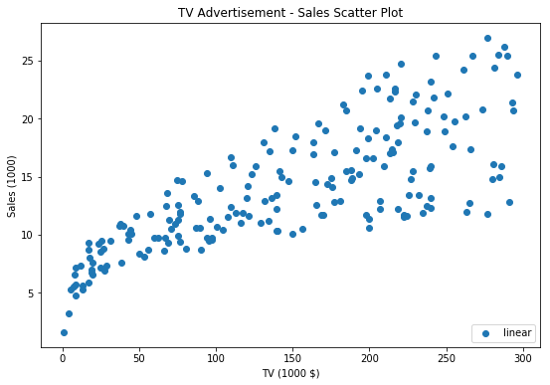
SUPERVISED (GÖZETİMLİ)

Slide 14
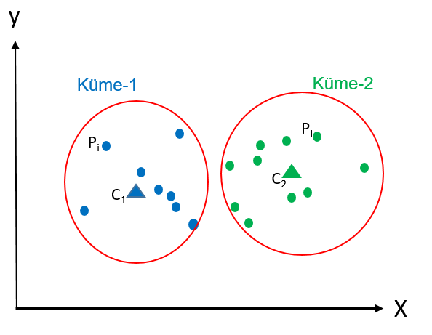
UNSUPERVISED (GÖZETİMSİZ)

Slide 15
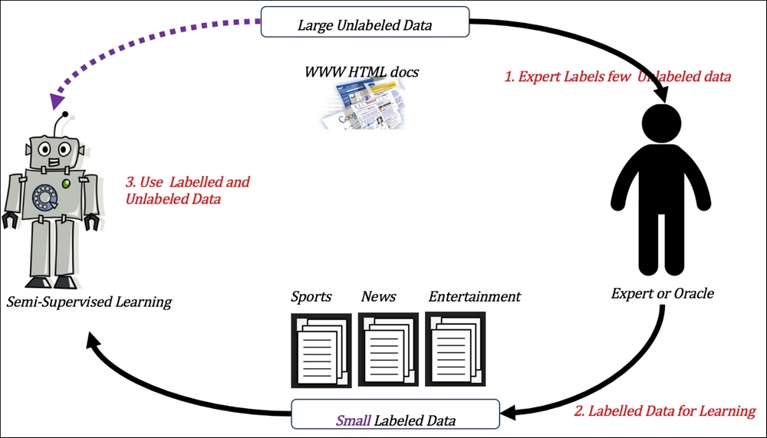
SEMISUPERVISED (YARI GÖZETİMLİ)
Birazını ben,
kalanını sen.
https://subscription.packtpub.com/book/big_data_and_business_intelligence/9781785880513/4/ch04lvl1sec34/semi-supervised-learning

Slide 16

REINFORCEMENT (PEKİŞTİRMELİ)
Géron, A. (2017). Hands-on machine learning with Scikit-Learn and TensorFlow: concepts, tools, and techniques to build intelligent systems. " O'Reilly Media, Inc.".

Slide 17
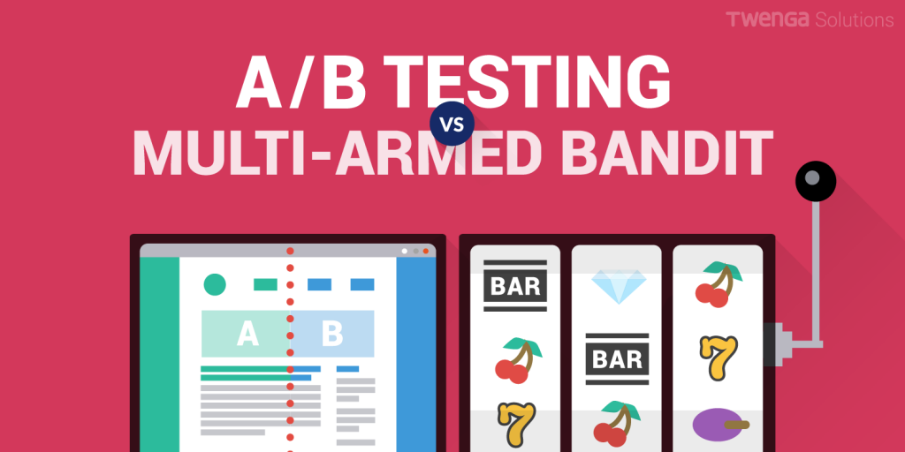
REINFORCEMENT (PEKİŞTİRMELİ)
https://www.twenga-solutions.com/en/insights/ab-tests-vs-bandit-algorithms/

Slide 18
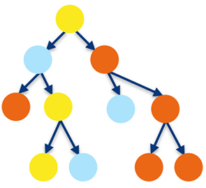

ONLINE & BATCH LEARNING
Batch learning
VERİ
VERİ

Slide 19
ONLINE & BATCH LEARNING
Online learning

Slide 20
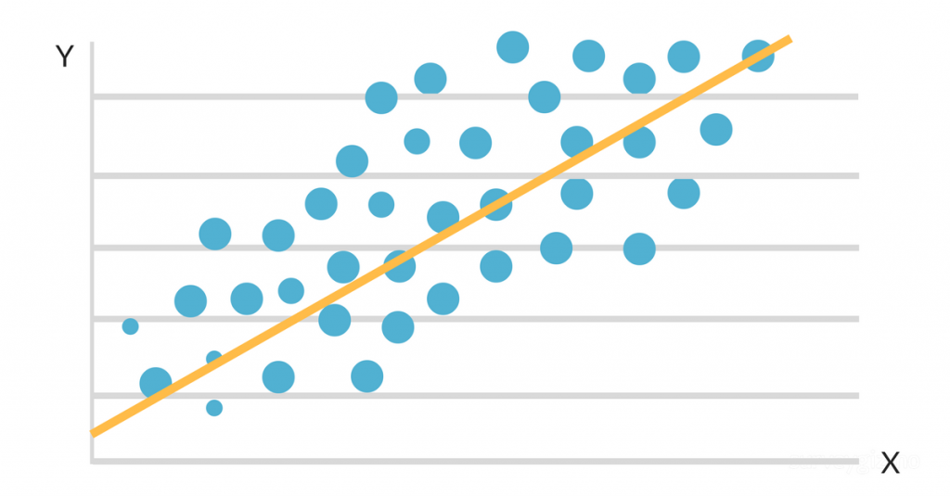
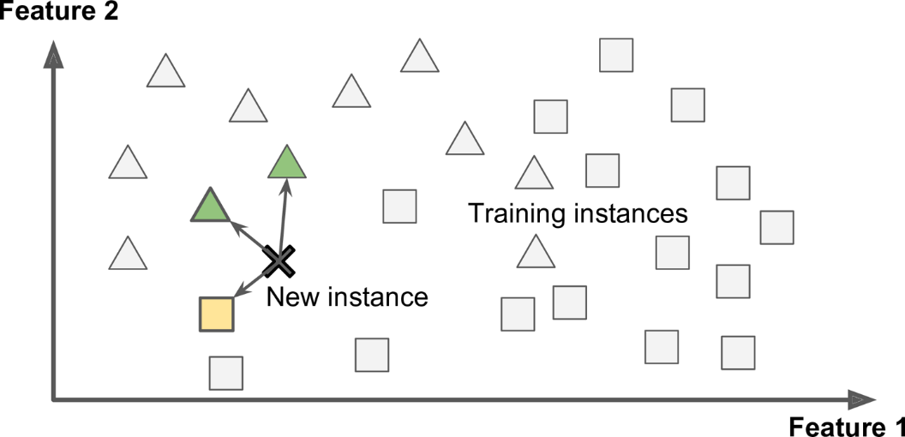
INSTANCE & MODEL

Slide 21

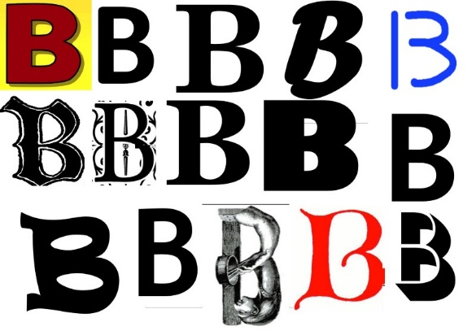
SUPERVISED LEARNING (DENETİMLİ ÖĞRENME)
MODEL
?
B
B

Slide 22
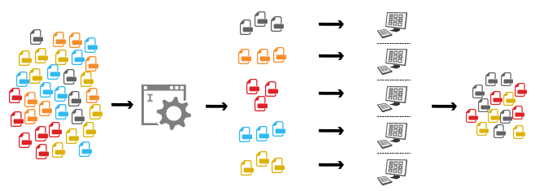
UNSUPERVISED LEARNING (DENETİMSİZ ÖĞRENME)

Slide 23
SUPERVISED LEARNING (DENETİMLİ ÖĞRENME) METODLARI

Slide 24

REGRESYON
?
Y = 0.125X + 5

Slide 25

KARAR AĞACI

Slide 26
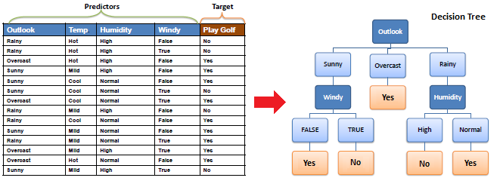
KARAR AĞACI
ÖRNEK

Slide 27
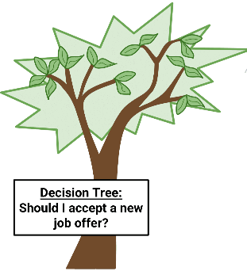


RANDOM FOREST
Ağaç-1
BU HAVADA GOLF OYNANIR MI?
OYNA
Ağaç-2
OYNAMA
OYNA
Ağaç-3
OYNA

Slide 28

LOJİSTİK REGRESYON

Slide 29
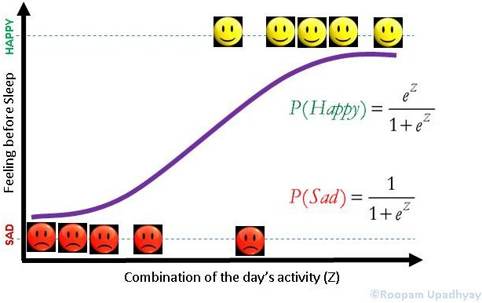
LOJİSTİK REGRESYON

Slide 30
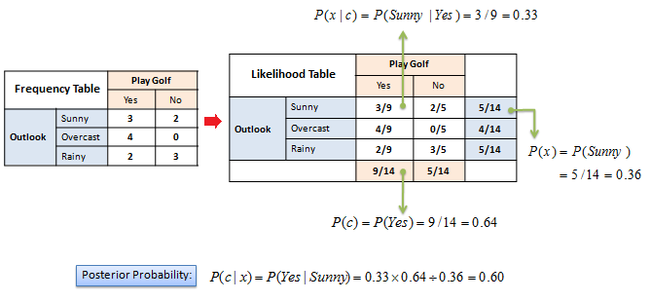
NAIVE BAYES TEOREMİ

Slide 31
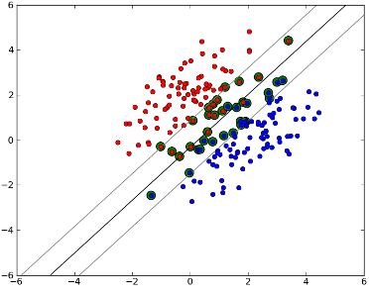
SUPPORT VECTOR MACHINES

Slide 32
UNSUPERVISED LEARNING (DENETİMSİZ ÖĞRENME) METODLARI

Slide 33
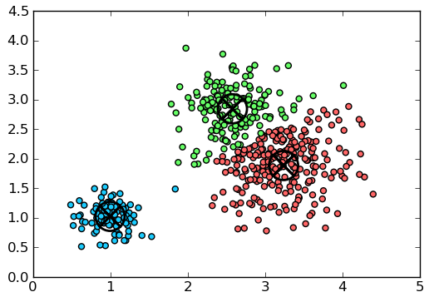
K-ORTALAMALAR KÜMELEME

Slide 34
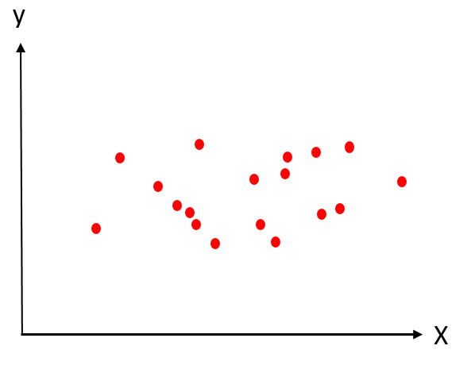
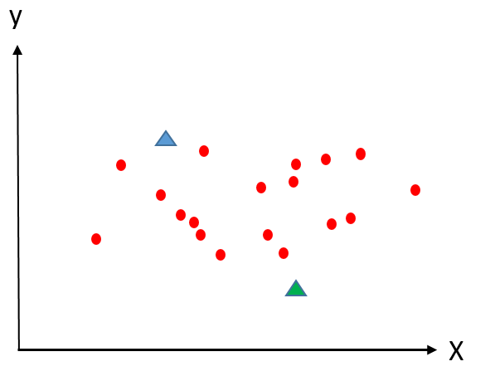
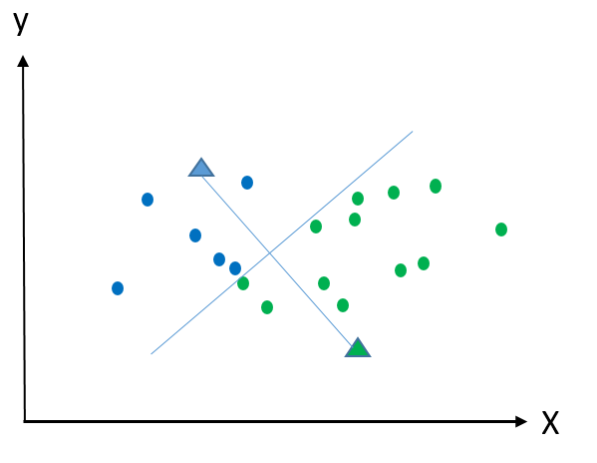
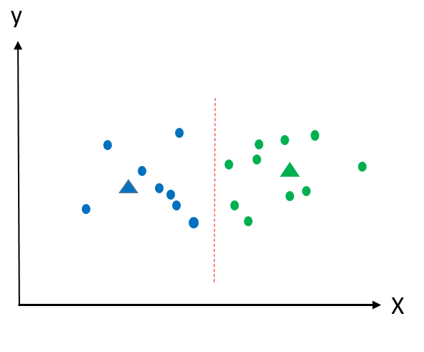
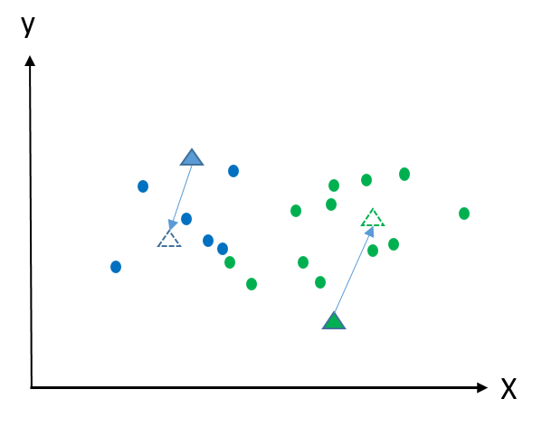
K-ORTALAMALAR KÜMELEME

Slide 35
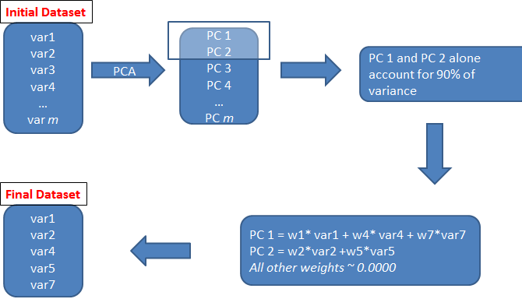
PRINCIPAL COMPONENT ANALYSIS
(TEMEL BİLEŞENLER ANALİZİ)

Slide 36
DEEP LEARNING

Slide 37

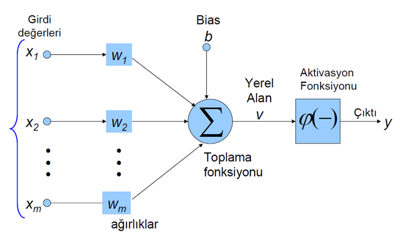
YAPAY SİNİR AĞLARI (NEURAL NETWORKS)

Slide 38

DEEP LEARNING (DERİN ÖĞRENME)

Slide 39

DEEP LEARNING (DERİN ÖĞRENME)

Slide 40
DESCRIPTIVE, PREDICTIVE, PRESCRIPTIVE
Descriptive:
Olanı tanımlar, görselleştirir
Aggregations,
OLAP Küpleri,
Dashboard
Predictive:
Tahmin,
Öngörme,
Trafik yoğunluğu tahmini,
Prescriptive:
Tahmine ilave olarak alınacak önlemi söyleme
Trafik yoğunluğunda daha iyi yol önerme

Slide 41
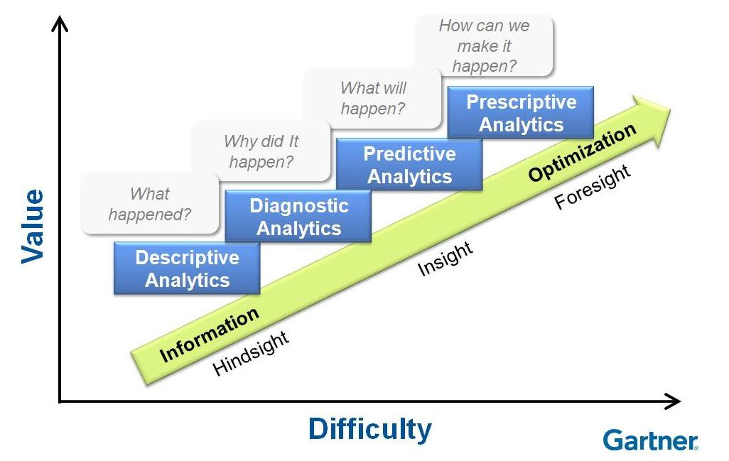
DESCRIPTIVE, PREDICTIVE, PRESCRIPTIVE

Slide 42
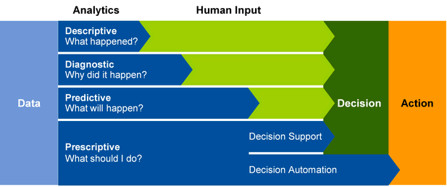
DESCRIPTIVE, PREDICTIVE, PRESCRIPTIVE
İNSAN KATKISI

Slide 43
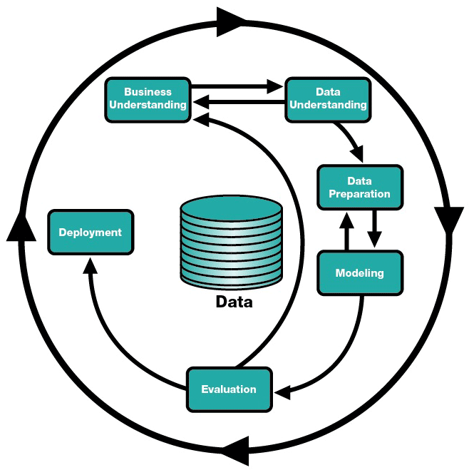
VERİ MADENCİLİĞİ SÜRECİ

Slide 44









MAKİNE ÖĞRENMESİ DİL VE FRAMEWORKLER

Slide 45
ÖRNEK UYGULAMA ALANLARI

Slide 46
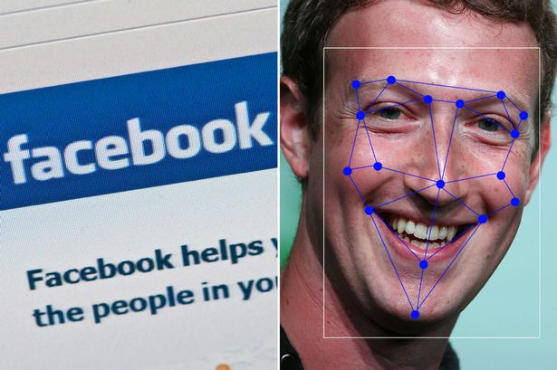
MAKİNE ÖĞRENMESİ ÖRNEK UYGULAMA ALANLARI

Slide 47
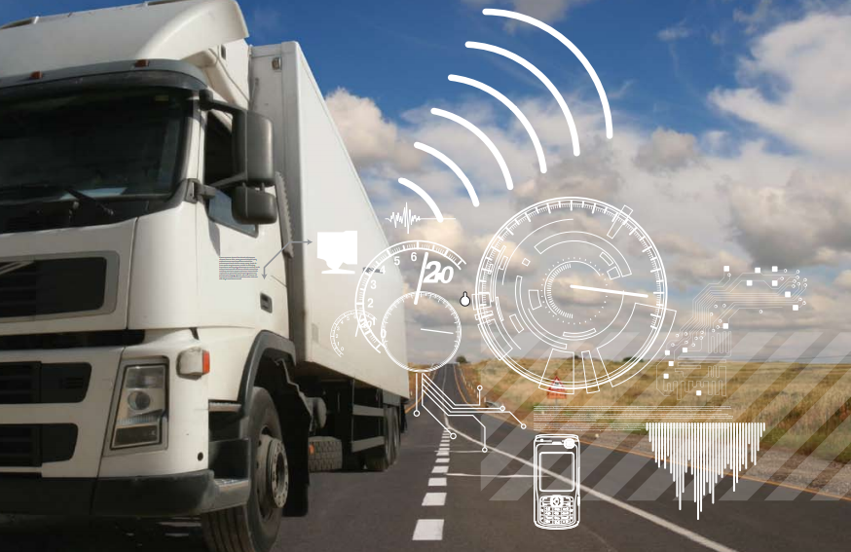
MAKİNE ÖĞRENMESİ ÖRNEK UYGULAMA ALANLARI

Slide 48
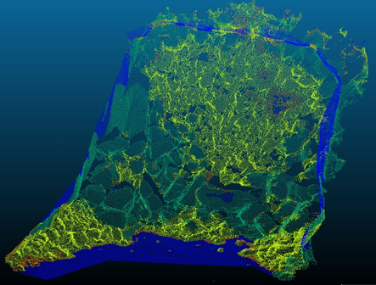
MAKİNE ÖĞRENMESİ ÖRNEK UYGULAMA ALANLARI

Slide 49

MAKİNE ÖĞRENMESİ ÖRNEK UYGULAMA ALANLARI
Sahtecilik Tespiti

Slide 50
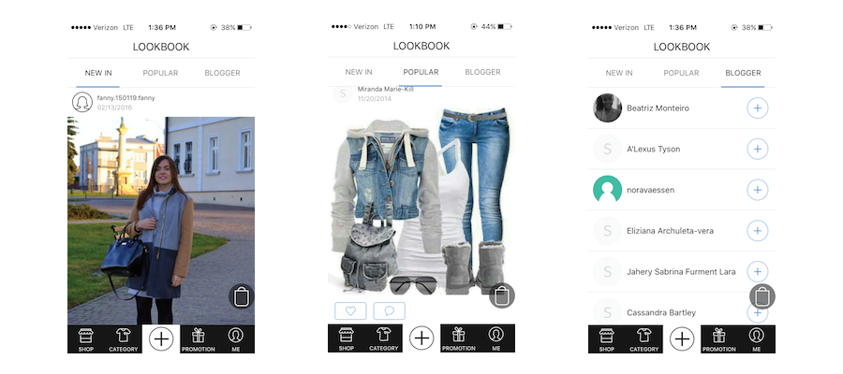
MAKİNE ÖĞRENMESİ ÖRNEK UYGULAMA ALANLARI
Kişiselleştirilmiş E Ticaret

Slide 51
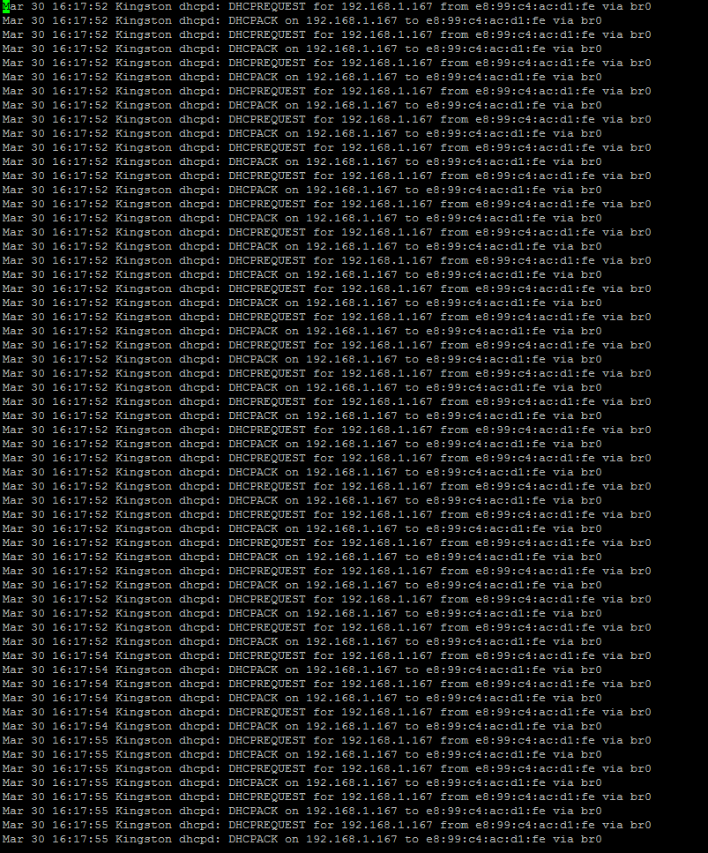
MAKİNE ÖĞRENMESİ ÖRNEK UYGULAMA ALANLARI
Log Analizi

Slide 52

MAKİNE ÖĞRENMESİ ÖRNEK UYGULAMA ALANLARI
Operasyonel Etkinliği Arttırma

Slide 53
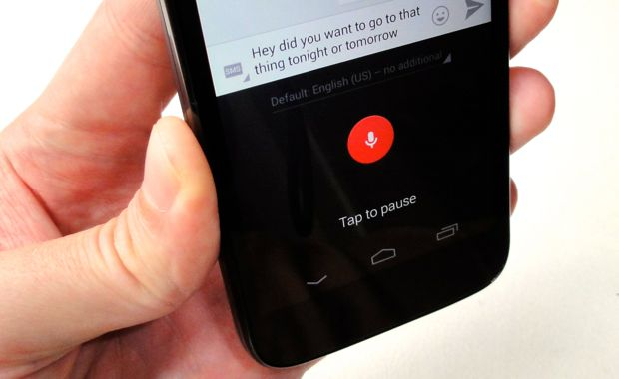
MAKİNE ÖĞRENMESİ ÖRNEK UYGULAMA ALANLARI
Ses tanıma

Slide 54

MAKİNE ÖĞRENMESİ ÖRNEK UYGULAMA ALANLARI

Slide 55

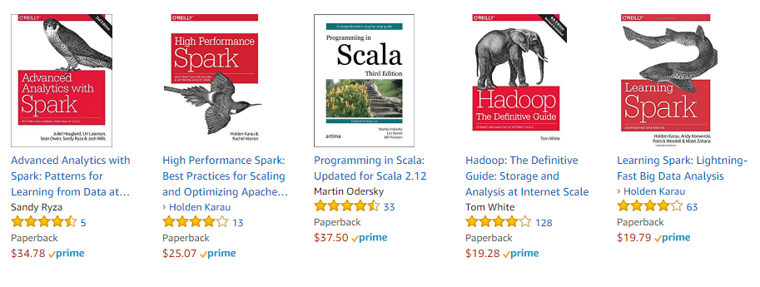
MAKİNE ÖĞRENMESİ ÖRNEK UYGULAMA ALANLARI

